Slide 1
Dagplejen Herning Kommune pr. 1.3.2013
Ny ledelse
En ”ramt” organisation
Halvering
Påbud fra AT
Ingen entydige mål og retning
Usikker drift
Mange projekter – ingen rød tråd
Mangel på struktur, fælles sprog og fundament

Slide 2
Proces
Styr på processer og struktur – tid til kerneopgaven
Det veldefinerede arbejdsfællesskab
Medledelse
Faglighed vs. budget
Sikker drift
Store tilpasningsrunder
Skarpt på fokus på drift så der kan udvikles på den lange bane
Den professionelle relation
Fokus på embedsmandens rolle i den politiske styrede organisation

Slide 3
Den professionelle relation
Vi har det vi har
Kvalificering af praksis
Samarbejde mellem dagplejer og dagplejepædagog
Politiske og ledelsesmæssige beslutninger skal kunne aflæses i praksis
Praksisnær kompetenceudvikling
Fælles referencepunkter
Sprog skaber – tilsyn/besøg
TILSYN!

Slide 4
Ledelsessyn

Slide 5
Metaforer
Skipper på egen båd
Banen er markeret
Bølgegang
Bomme
Målstreg
Vindretning
Vind- og vejrforhold
Kollisionskurs vs. navigation
Søfartsregler

Slide 6
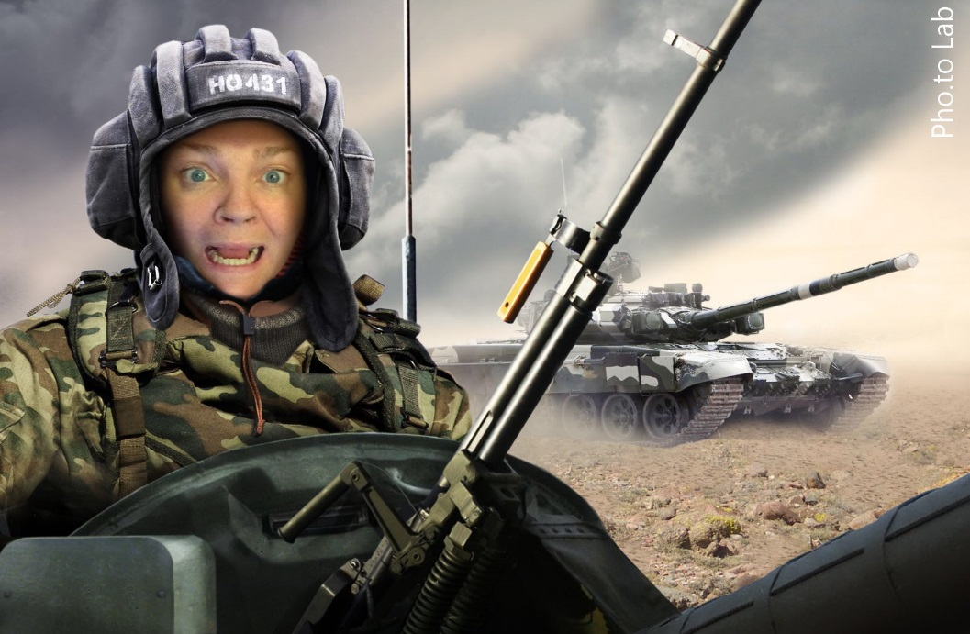
Udvikling af tilsynet fra 2010 til nu.
- Forhistorien.
2010: nednormering af dagplejepædagogerne i Herning Kommune.
Det første tilsynsskema i den ”nye” dagpleje anno 2011.
En ny ledelse kommer til.
”Hovedskuds-retning ”
og det veldefinerede arbejdsfællesskab.
Hvor er vi nu? Arbejdsgangen kort fortalt.
En ny tid med spænding og udfordring
Notes:
Besparelse på 5 mio = forældrene fører tilsynet
3 mio: lovgivning siger at der skal være kommunalt tilsyn
Normering på 162 børn
I den første lange periode handlede det om ren og skær overlevelse – kaos og frustration. Kæmpe fokus på økonomi.
Og om hvordan vi fik klaret opgaven med at kunne sætte flueben ved at vi havde været omkring: tidlig indsats, politiske årsmål, faglig læring og udvikling osv.
Nye områder, nye dagplejere
Papirskema for at få en ensartethed– ingen forberedelse. Pæd. skrev og dagplejeren var på i nuet, men hverken før eller efter tilsynet.
Alt i alt en lang periode med frustration over manglende faglighed, tid til læring, en følelse af manglende sammenhæng og at følelse af at tingene gav mening. Resultatet blev et rigtig dårligt arbejdsmiljø og der måtte ske noget.
Marts 2013 – ny leder.
Gammel militærmand som også havde de her lidt anderledes udtryk med sig ☺ Et udtryk som hovedskuds-retning kom hurtigt på plads hos os ☺
Heldigvis samme opfattelse af tingenes tilstand som os.
Der kom nye perspektiver, en positiv tilgang og et nyt blik på, hvilket gav os som faggruppe fornyet energi og en tro på at vi kunne få noget godt ud af det hele.
Vi værksatte en proces hvor tilsynet og fagligheden skulle i fokus.
Der blev givet plads til nytænkning og brainstormet ud over alle grænser på, hvad er det vi gerne vil have og hvordan kan vi få det med de ressourcer vi har.
En fantastisk proces man kunne blive helt høj af, da det modsat den fortid vi har var et fokus på fremdrift og fremtid.
Hovedskudsretningen og rammerne for vores arbejdsfællesskab blev sat
Der var en klar melding fra ledelse om at vi som dpp blev set som medledere og nøglepersoner og vi blev givet en værdi i vores fælles dagplejeprojekt.
På baggrund af denne arbejdsproces fandt vi frem til det første nye fælles skema. Et skema der skulle køre digitalt som vi kunne se en masse fordele i – hvilket jeg kommer tilbage til.
De dagplejere der havde pc og villle bruge den blev ”prøveklude” for de første afprøvninger af denne nye måde.
Vi fik samlet nogle erfaringer og har efterfølgende justeret til flere gange – vender jeg også tilbage til.
Det skema vi bruger i dag ser i hovedtræk sådan ud…… (skift)

Slide 7
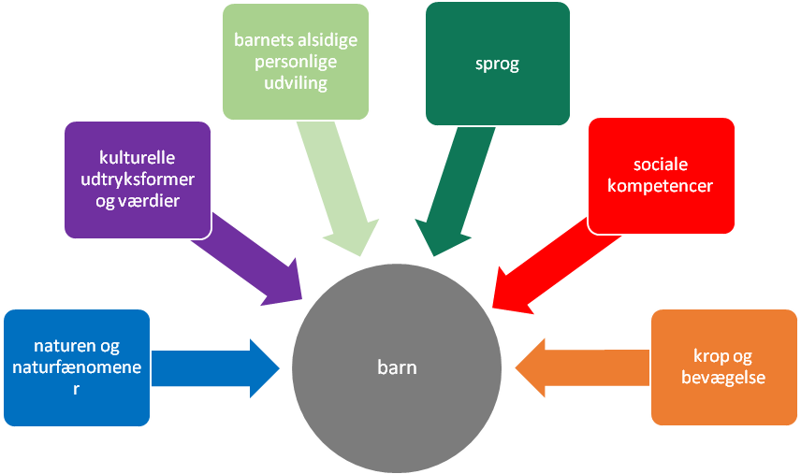
Barnets navn: Alder: Skriv om barnets udvikling under hvert tema, hvor du tager udgangspunkt i de aktiviteter du har beskrevet i Natur og Kultur. Er barnet deltagende og aktiv. Er barnet mere iagttagende og passiv. Hvad skal der evt til for at få barnet mere med.
PERSONLIG UDVIKLING
SPROGLIG UDVIKLING
SOCIAL KOMPETENCE
KROP & BEVÆGELSE
Andet:
Hvilke udviklingspunkter har du nu fokus på ift. barnet – på baggrund af ovenstående beskrivelse ? Hvordan arbejder du målrettet med dette fra nu og indtil næste tilsyn?
Med udgangspunkt i din børnegruppe skal du beskrive nogle af de aktiviteter, du har lavet under de 2 lærerplanstemaer: natur og naturfænomener og kulturelle udtryksformer og værdier, siden sidste tilsyn.
NATUR OG NATUR- FÆNOMENER
KULTURELLE UDTRYKS- FORMER OG VÆRDIER
Notes:
Kort præsentation af skemaet –
Det overordnede formål er at træne dagplejeren i at arbejde bevidst og reflekteret med sin praksis.
At vide hvis jeg har det her barn med det her behov, hvilke aktiviteter og tiltag er det så jeg skal sætte i gang.
Samtidig også et vigtigt arbejdsredskab til brug imellem tilsynene.
Beskrive igennem læreplanstemaerne – hvad indeholder det enkelte tema og hvordan kan jeg arbejde med det.
inspiration fra Fremtidens Dagtilbud (DUÅ, Sverigesprogrammet) og justeringer foretaget på baggrund af prøveperiode hvor der blev eksperimenteret.
Dp laver sin forberedelse og sender ind
Dpp laver refleksionsnoter/spørgsmål og sender retur (sende retur delen er delvist ønske fra dp)
Dpp skriver under tilsynet
Når et tilsyn er ovre runder dpp arbejdet med skemaet af ved at finpudse det og herefter sendes det tilbage til dp.
Vi skriver videre i skemaet fra sidst så vi får hele forløbet dagplejetiden igennem i ét og samme skema.
Margit vil fortælle mere om arbejdet med skemaet.

Slide 8
Faglige fordele ved det elektroniske tilsyn:
Tydeligt hvilke tanker dagplejeren har gjort sig om sit arbejde og om sin børnegruppe.
Værdier, del af organisationen og den kerneopgave vi arbejder ud fra.
Refleksion over praksis kommer i fokus.
Klar og tydelig dokumentation for det pædagogiske arbejde der finder sted – eller ikke finder sted. En øjenåbner.
Det bliver synligt, hvad der skal arbejdes med, og hvor og hvordan der kan sættes ind.
Fælles dokument fra tilsynet, hvor både dagplejers og dagplejepædagogens noter er synlige og tilgængelige.
Aftalerne er klart beskrevet for begge parter. Der laves udviklingsmål, der følges op på ved kommende tilsyn.
Notes:
Solidt udgangspunkt for tilsynet.
Et øget fokus på læring gennem refleksion over egen praksis – at dp er med til at løfte sig selv fagligt igennem skriftligheden.
Et godt dokument for dagplejeren at bruge som arbejdsredskab.

Slide 9
Faglige fordele ved det elektroniske tilsyn:
Dagplejepædagogen får i højere grad sat sin faglighed i spil, både forud for- og under tilsynet.
På tilsynet kvalificeres og forfines dagplejepædagogens og dagplejerens forberedelse yderligere igennem dialogen.
For dagplejeren: Vante automatiserede rutiner vs. målrettet, fagligt og fokuseret.
Beskrivelser af barnet gennem hele dagplejetiden viser tydeligt udviklingen over tid, og viser dagplejeren, hvilke tiltag der har båret frugt i hvilke sammenhænge.
Omverdenen får øjnene op for dagplejens faglighed.
Højere grad af professionalisme og øget fokus på fagligheden og arbejdet med kerneopgaven.
Notes:
Hvilke perspektiver kan jeg lægge ind på dagplejerens beskrivelse som vil få hende til at se nye muligheder og andre sider. Den mere cirkulære tankegang.
Hvis man tænker ministeriets sætning; alle børn skal blive så dygtige som de kan. Kan vi tænke den som at vi medvirker i den påvirkning der hedder alle dagplejere skal blive så dygtige som de kan.
Det stiller store krav til os som dpp også.
Vi skal medvirke til at dagplejeren er i flow i forhold til sin egen udvikling og trivsel.
Garant for at der kommer ny viden til, men også at hun bliver støttet præcis der hvor hun.
Tæt og prof og fagligt samarbejde dpp og dp imellem.
Omverdenen får øjnene op for dagplejens faglighed. Både via dette skema, men også via den udvikling vi ser hos dagplejeren i takt med den øgede erfaring med skriftlighed.

Slide 10
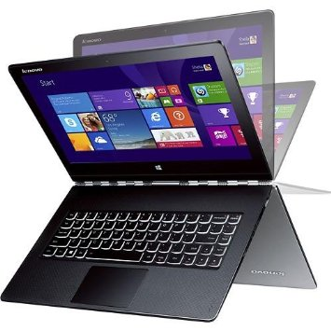
Praktiske fordele:
Ingen løse papirer.
Alt findes nu på USB eller dagplejerens egen arbejds pc.
Tilsynsskemaet journaliseres direkte fra pc – fleksibilitet
i opgaveløsningen og bedre udnyttelse af tid.
Invitation til tilsyn sendes elektronisk.
Tilsynsskemaet ligger på vores nye dagpleje intranet.
Nemt og hurtigt at videns dele.
Notes:
Alle dagplejere har nu pc som denne.
Bruges også til pædagogiske formål med børnene, daglig kommunikation på Sharepoint.
Både direkte til ledelse, pædagoger og kolleger, de månedlige indberetningssedler m.v.
Melder ind hvis der er børn der er faldet fra.

Slide 11
Notes:
Viser hvor der kommunikeres via chat.
Viser mapper der oprettes med indhold der er tilgængeligt for alle. Herunder tilsynsskemaer, inspirationsmateriale, beskrivelse og status på projekter m.v.

Slide 12
Hvilke tanker / bekymringer havde vi på forhånd?
Hvordan vil dette nye blive modtaget af dagplejerne?
Kommer tilsynsskemaet ind til os elektronisk som planlagt eller er det for svært for dagplejerne? Hvis ikke, hva´ så?
Hvor meget vil vi som pædagoger kunne forlange af dagplejerne ift. det skriftlige? Hvad er niveauet?
Vil det give os nogle udfordringer som vil forhindre os i at foretage det vigtige tilsyn/tilsynsforpligtelsen.
Vil dagplejernes skriftlige forberedelse være godt for tilsynet eller mindre godt?
Vil vi skulle ”diskutere” med dagplejerne om hvorfor de skulle lave det skiftligt hver gang vi kom på tilsyn
Vil vi som pædagoger blive betragtet mere nøje fra ledelsen – og blive ”påtvunget” en mere ensartet tilsyns-skriftlighed som vi/alle pædagoger ikke vil kunne leve op til .
Tilsynstiden – med ovenstående tanker in mente, vil vi så kunne holde tiden?
Notes:
Spændende drøftelser på forhånd, men også løbende hen ad vejen i forhold til; hvordan gik det så.
Positivt overraskede.
Nogle ”stikker stadig lidt ud” – og derfor også det gode råd: vær grundig omkring implementering og arbejdet med at få det til at give mening hos den enkelte (skift)

Slide 13
Opmærksomhedspunkter og tips:
Grundighed omkring implementering af velfærdsteknologi.
Grundighed i kommunikation og tydelighed i budskabet til dagplejerne omkring tilsynet. Hvornår, hvordan og hvorfor. Rammer og formål.
Opmærksomhed fra dagplejepædagogerne på hvordan og i hvilket sprog der skrives. Herunder også ”sprog skaber”.
Fokus på differentiering og værdibaseret tilgang.
På tilsynet: For dagplejepædagogen at holde fokus og koncentration, både at skulle skrive og være nærværende og interesseret.
Målrettet indsats fra dagplejepædagogen på at holde tiden/holde dialogen på sporet.
Notes:
En vigtig og god investering at ofre tid og kræfter på at have dp godt med fra starten af.
Giver de nye tiltag mening for den enkelte dagplejer er vi kommet langt.
Det gælder både i forhold til implementeringen i brugen af velfærdsteknologien og i særdeleshed også i forhold til rammer og formål for tilsynet.
Hvad skal det til for? Hvornår kan du lave din forberedelse. Hvad skal forberedelsen indeholde.

Slide 14
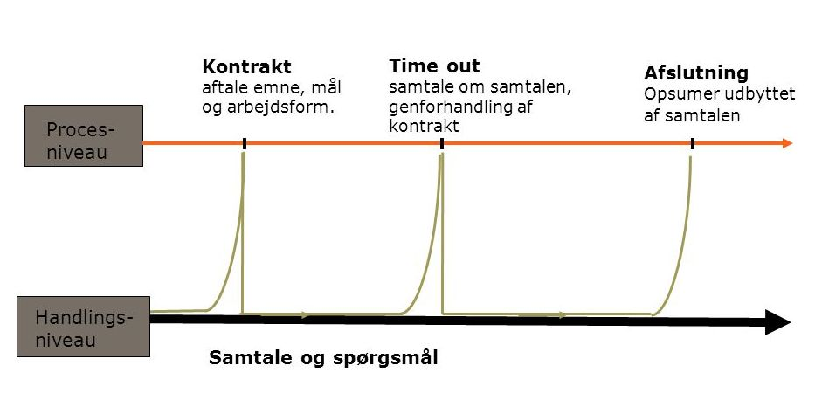
Aftal ny dato for tilsyn i god tid, så dagplejeren kan begynde sin forberedelse så det passer i forhold til arbejdsforhold og den børnegruppe hun har.
Arbejd med kontrakt, time out og afslutning (se fig.)
Rund tilsynet af med et metaperspektiv på tilsynet – giv dagplejeren mulighed for at kommentere
på det. En samtale om samtalen.

Slide 15
Hvor er vi på vej hen…?
Udvide brugen af vores intranet.
”Hjernen og hjertet” kobles op på tilsynsskemaet.
Løbende evaluering og justering.
Notes:
På vej: Have dokumenterne til at ligge i en sky – som man siger – hvor der løbende kan skrives af både dp og dpp – åbner op for nye muligheder.
Løbende dialog
Hjernen og hjertet tænkes ind for også at have den røde tråd og overgangene med som et fokus punkt i tilsynet. Forældredelen på.
Hele tiden indtænke nye politiske årsmål og strømninger og tendenser i samfundet og mål fra den kant.
Et blik på hvad det er for behov vores kunder har.
Indtænke og justere i takt med vi gør os erfaringer og får tilbagemeldinger og idéer fra dagplejere

Slide 16
TILSYN I HERNING KOMMUNE
Fra en dagplejers perspektiv

Slide 17
Planlægning

Slide 18
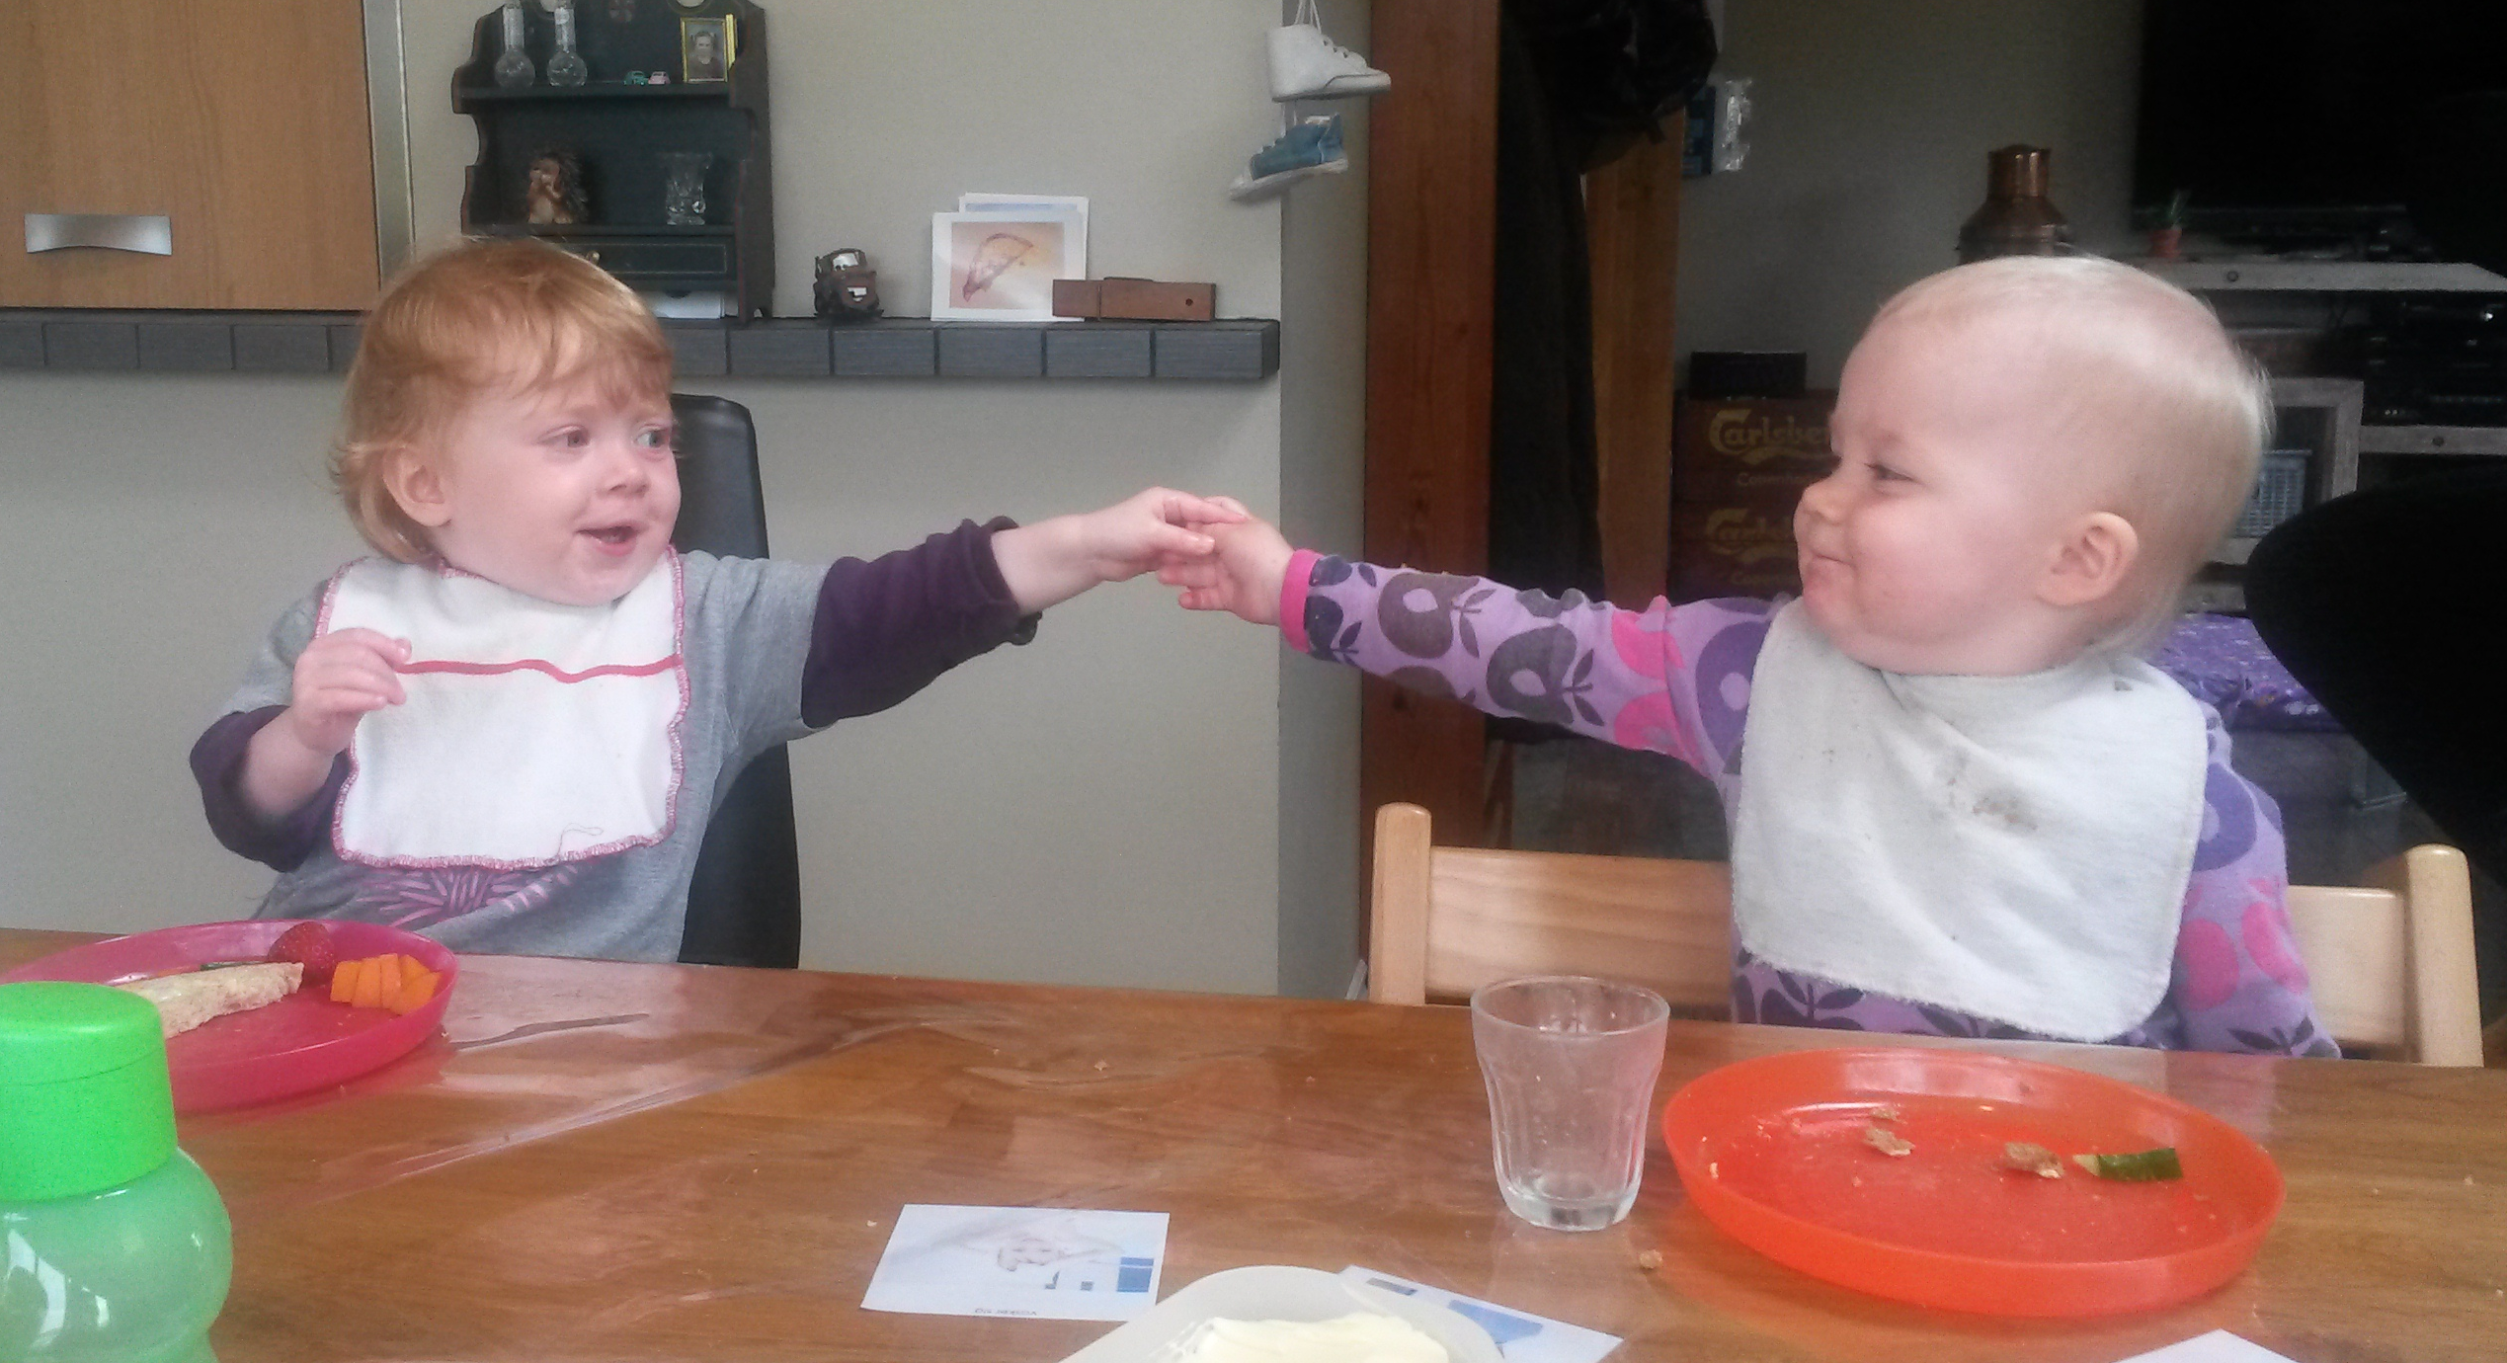
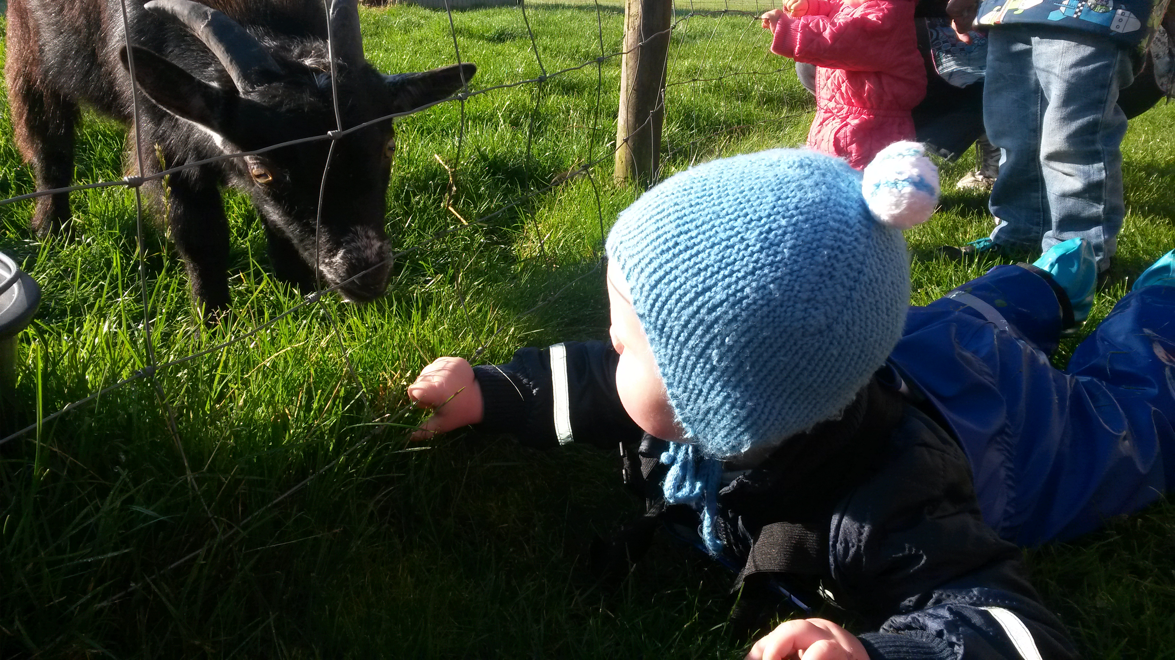
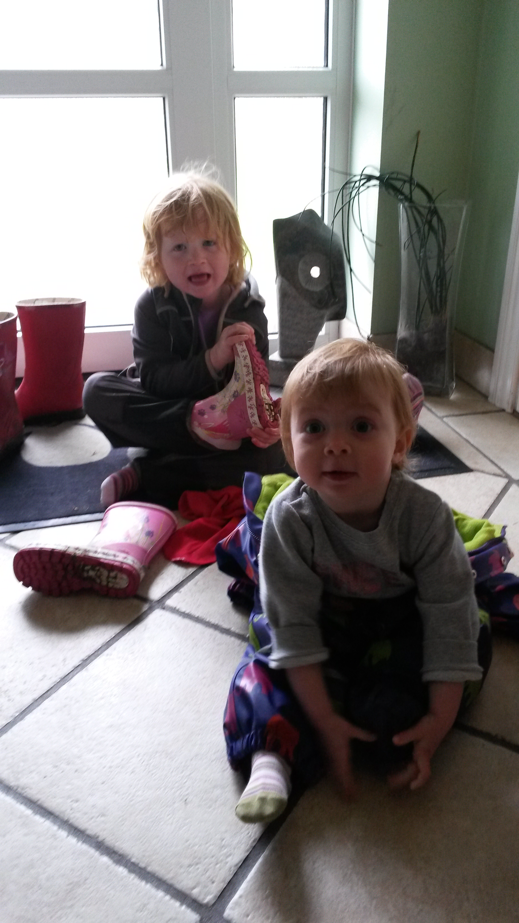
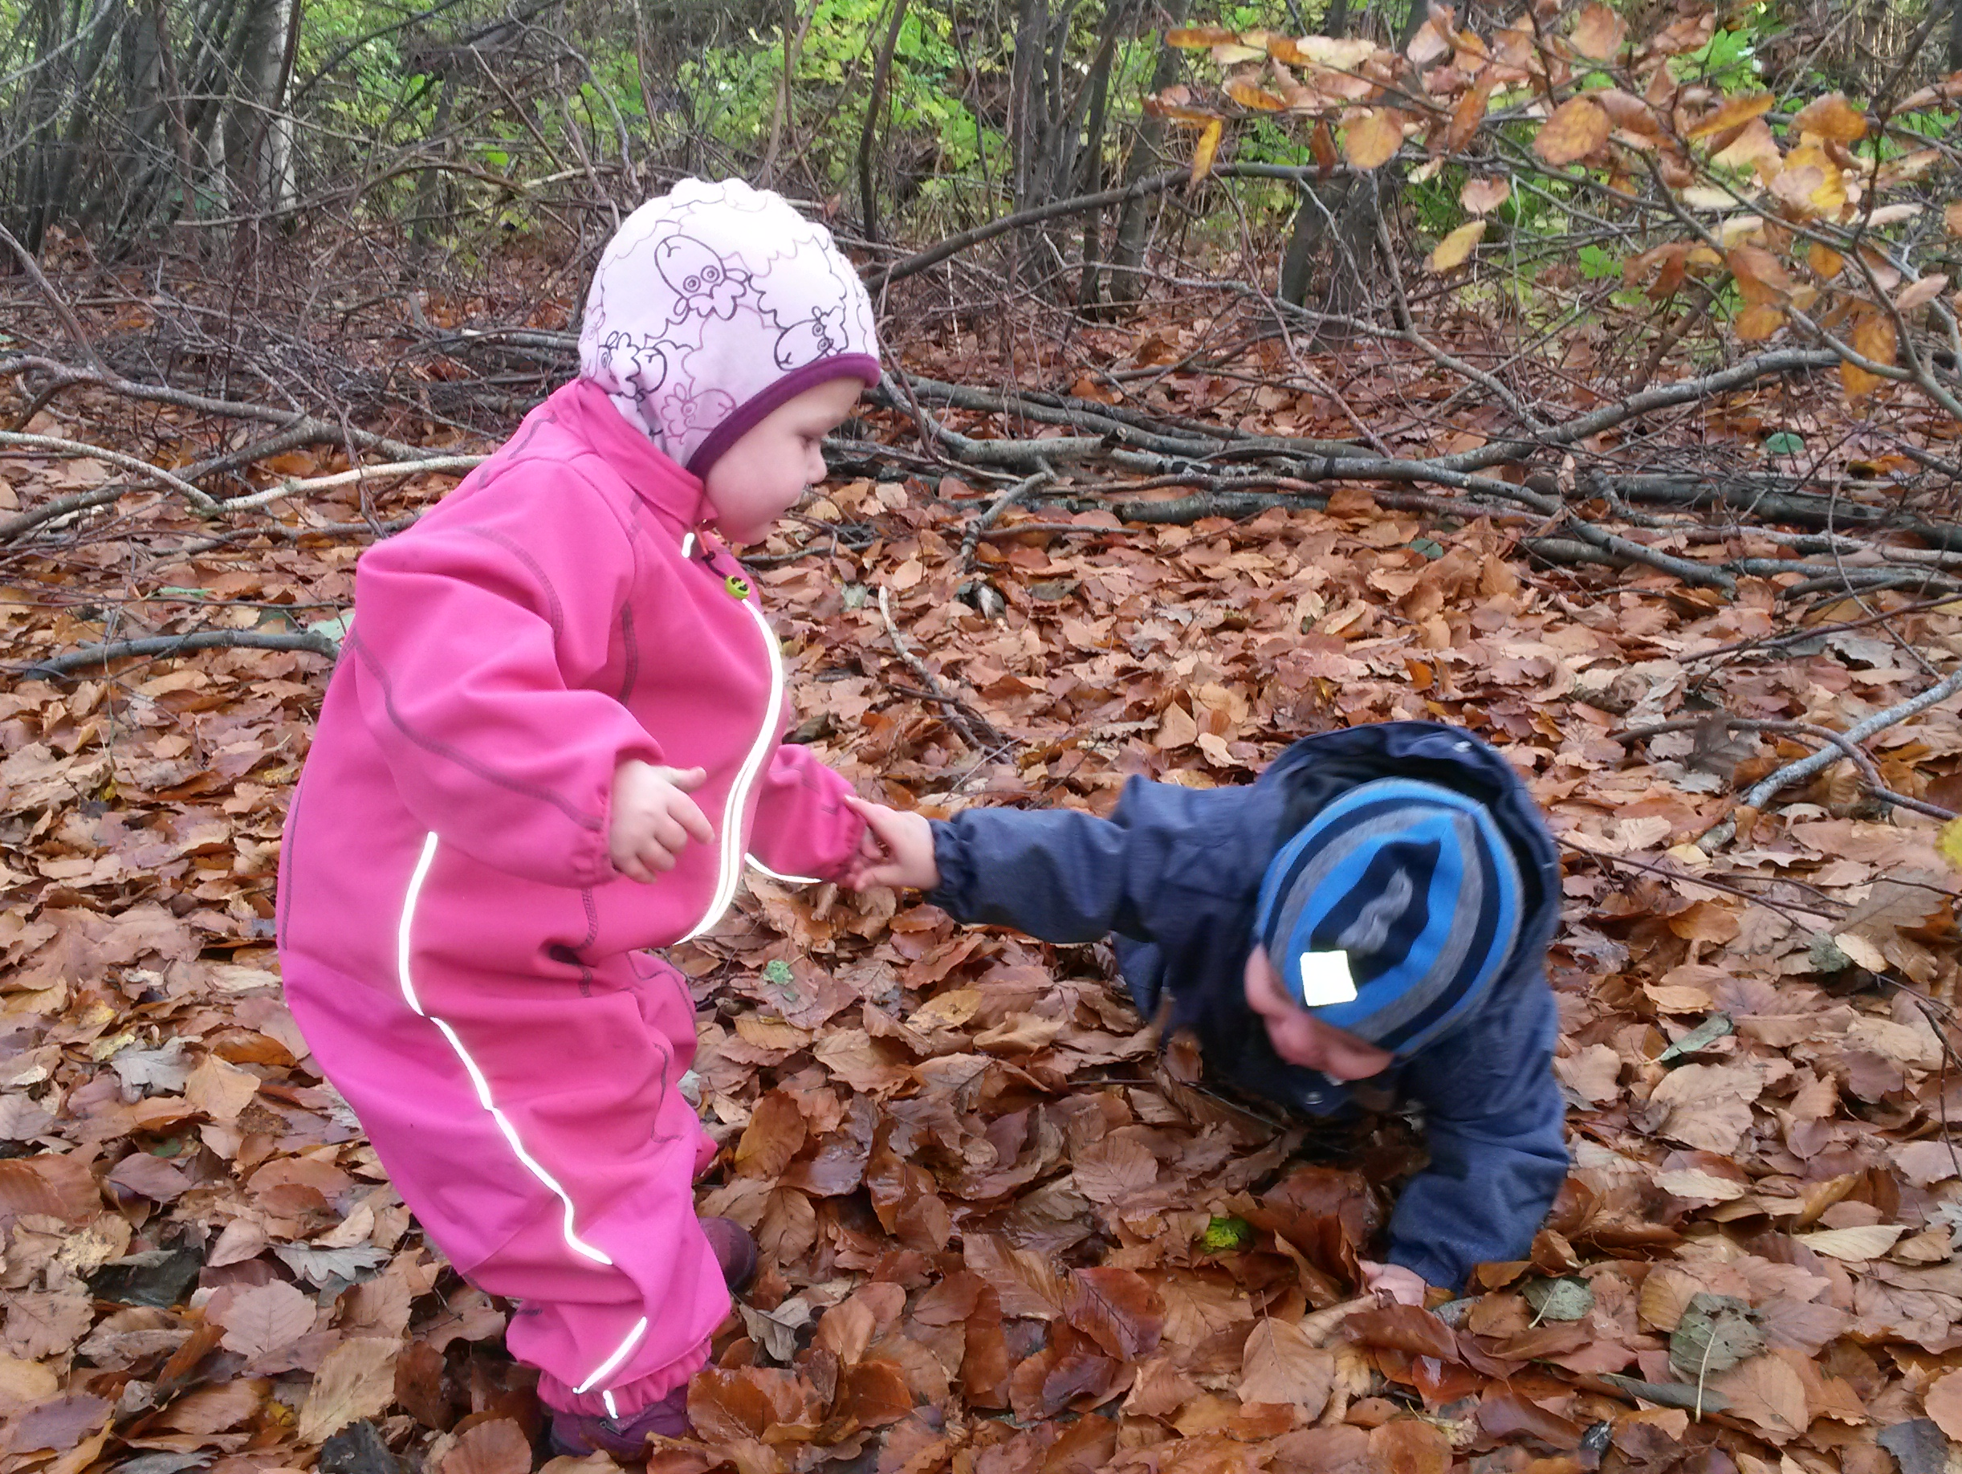
KULTUR
NATUR

Slide 19
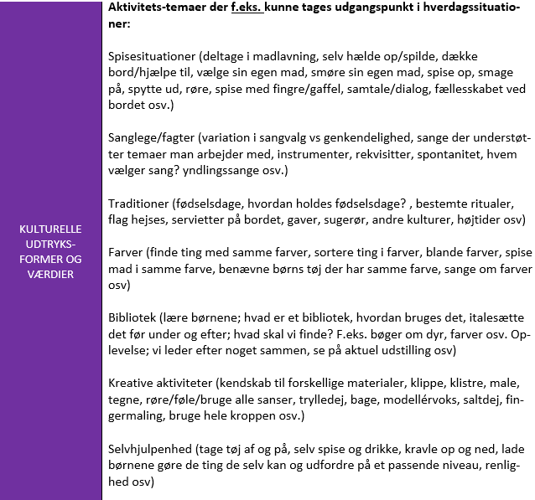
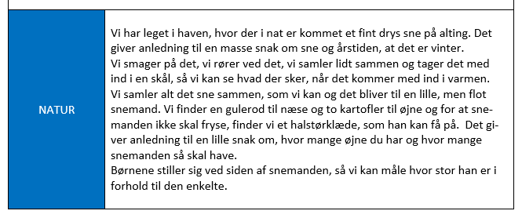
Inspiration
Eksempel

Slide 20
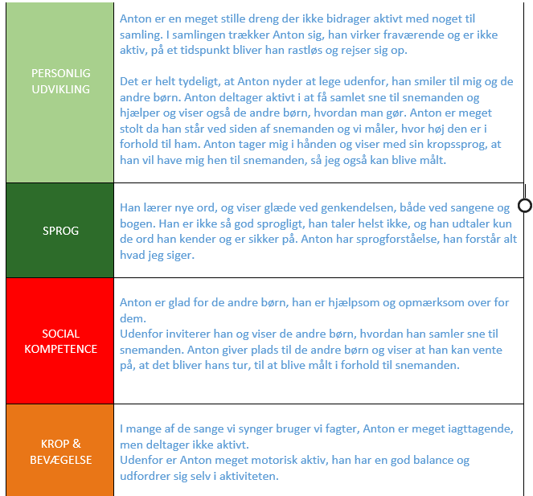
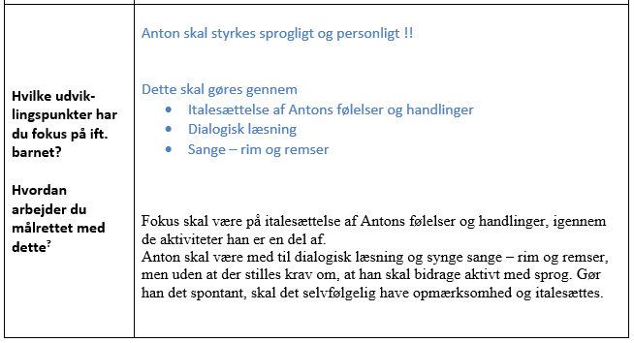

Slide 21
Hele gruppens samspil
Egen trivsel

Slide 22
Refleksions-spørsmål

Slide 23
Evaluering
Ulemper
Fordele
Nogle har svært ved IT
Tidspres
Tilsynet holdes mens børnene er til stede
Det kan virke ”koldt”, med pc’en imellem os
Faglige udfordringer
Læringen bliver nemmere at få øje på i de forskellige aktiviteter
Kommer nemmere i dybden med hvert enkelt barn
Bliver bedre til at reflektere
Øget faglighed pga refleksion
Øget faglighed i kommunikationen med forældrene
Bedre samarbejde med andre faggrupper
Øget arbejdsglæde

Slide 24
Hvad nu?
Hjernen og Hjertet
Samarbejde med Rambøll
Dialogbaseret redskab – forældre, dagplejepædagoger, modtagende institutioner
Inklusionsstrategi
Overgange
Bedre dokumentation

Slide 25
Hvad nu?
Kompetenceløft alle dagplejere
Implementeringsstøtte til praksis – herunder tilsyn
Kulturproces
Navigationsspil – GRUS
VIA
Kerneopgave
Områdekoordinatorer – forandringsagenter
Kvalificering og forankring af de politiske årsmål
Bedre grundlag for rekruttering
Skarp profil i konkurrencen med de private aktører i markedet

